Slide 1
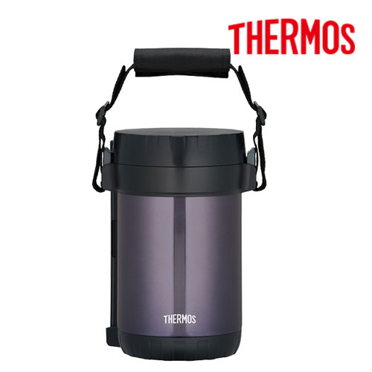
【提案書】
サーモス ステンレスランチジャー ごはん3杯分
特徴
ごはん3杯分・おかず・スープを食べごろ温度で持ち運べる、サーモスのステンレスランチジャー。保温容器は丸洗いできて、内容器は電子レンジにも対応。ストラップ付きで持ち運びも楽々です。
納期
納期スペース
仕様
サイズ：本体寸法:W16×H21×D13.5cm ハシ寸法：19.5cm
容量：おかず容器実容量：0.4L ごはん容器実容量：0.75L スープ容器実容量：0.3L
重量：本体重量:約1.0kg
機能：保温効力：70度以上(6h)
付属品：※ハンディ＆ショルダーストラップ付き
備考：※ごはん3.8杯分 ※電子レンジ対応（内容器のみ） ※食洗機対応
お見積
お見積りスペース

